Slide 1
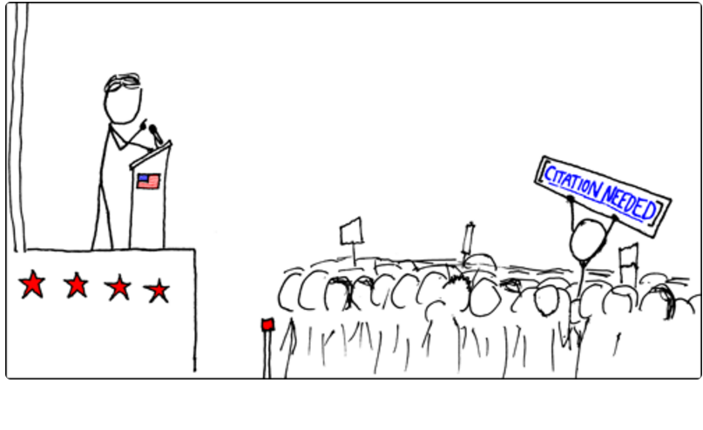
ციტირების ინდექსები
სამეცნიერო ნაშრომების ციტირება
ციტირების მიხედვით მკვლევარების/ნაშრომების/ჟურნალების შეფასება
ციტირების ინდექსები
Impact Factor
Scimago Journal Rank
ციტირების ინდექსებს შორის განსხვავებები

Slide 2
ციტირებული წყაროების რაოდენობა 1650 წლიდან 2012 წლამდე
Facts & Figures
საშუალოდ 2.5 მილიონი სამეცნიერო სტატია იბეჭდება ყოველწლიურად
რაც ≈ 6 900 სტატიაა ყოველდღიურად
2014 წლისთვის ≈28 100 სამეცნიერო, რეცენზირებადი ჟურნალი ფუნქციონირებდა
სამეცნიერო სტატიების 90% არასოდეს ციტირდება
Notes:
სამეცნიერო ნაშრომების, ჟურნალებისა და მეცნიერების შეფასების ყველაზე მნიშვნელოვან ინსტრუმენტს წარმოადგენს ციტირების ინდექსები, ანუ რამდენჯერ იქნა ესა თუ ის სტატია ციტირებული, სხვა მეცნიერის მიერ წყაროდ გამოყენებული საკუთარ ნაშრომში, განსაზღვრავს სტატიის მნიშვნელობას სამეცნიერო სფეროში. იქედან გამომდინარე, რომ უამრავი სტატია იბეჭდება ყოველდღიურად და სამეცნიერო ჟურნალების რაოდენობაც ყოველწლირად იმატებს, საჭირო გახდა ჟურნალების/სტატიების/ავტორების რეიტინგების დადგენა სამეცნიერო სფეროში მათი გავლენის შეფასების მიზნით.

Slide 3
რატომ ციტირება?
მკითხველის ინფორმირება გამოყენებული წყაროების შესახებ
კვლევის ეთიკის პრინციპების დაცვა
პლაგიატიზმისგან თავის არიდება
მკვლევარის/ჟურნალის სამეცნიერო გავლენის შეფასება
Notes:
ციტირება, ანუ გამოქვეყნებული სტატიის, სამეცნიერო ნაშრომის საკუთარ ნაშრომში წყაროდ მოხსენიება, მნიშვნელოვანია, პირველ რიგში, იმიტომ, რომ გაეცნოს მკითხველი იმ ლიტერატურას, რომელსაც ეფუძნება შესაბამისი კვლევა. ამასთანავე, ავტორი ციტირების საშუალებით არ არღვევს სამეცნიერო ეთიკის წესებსა და პრინციპებს და ასახავს მისი კოლეგის ნაშრომს, ნააზრევს საკუთარ კვლევაში, რაც უმნიშვნელოვანესია პლაგიატიზმისგან თავის არიდებისათვის. და ბოლოს, ციტირებების რაოდენობა, როგორც აღვნიშნეთ, გამოიყენება რეიტინგების დასადგენად და სტატიის/მეცნიერის/ჟურნალის სამეცნიერო გავლენის შესაფასებლად.

Slide 4
მკვლევარის/ჟურნალის სამეცნიერო გავლენის შეფასება
h ინდექსი
მკვლევარის სამეცნიერო გავლენიანობის შემაფასებელი საშუალება
გამოითვლება მეცნიერის ციტირებადი ნაშრომების რაოდენობის მიხედვით
დამოკიდებულია მეცნიერების დარგზე
Notes:
ციტირების ინდექსების მოძიება შესაძლებელია https://scholar.google.com/-ის ძებნის საშუალებით. ავტორის ან სტატიის სათაურის ჩაწერის შემდგომ გადახვალთ შესაბამის გვერდზე, სადაც ჩანს ავტორის ან სტატიის ციტირებების რაოდენობა. ავტორისთვის ასევე შეგიძლიათ ნახოთ h ინდექსი. ავტორის ველზე გადასვლის შემდგომ, ციტირებების რაოდენობის მიხედვით კლებადობით არის დალაგებული მის მიერ გამოქვეყნებული სტატიები. აღსანიშნავია, რომ google scholar-ის ბაზაში სტატია/ავტორი უნდა იყოს დარეგისტრირებული, რომ გაეცნოთ ციტირებების რაოდენობას და ინდექსს.
თუ google scholar-ის ბაზაში არსებობს სრული ტექსტი, სათაურის გასწვრივ ბმულის საშუალებით შეგეძლებათ შესაბამის ფორმატში სტატიის ჩამოტვირთვა.

Slide 5
მკვლევარის/ჟურნალის სამეცნიერო გავლენის შეფასება
Notes:
Google scholar-ის ვებგვერდზე ანგარიშის შექმნაც შეგიძლიათ და თქვენ მიერ გამოქვეყნებული სტატიების დამატება საკუთარ პროფილზე, რაც საშუალებას მოგცემთ შემდგომში თვალი ადევნოთ სტატიების ციტირებების რაოდენობას. ამასთანავე, იმ შემთხვევაში, თუ თქვენი სტატია ბაზაში არ იძებნება, შეგიძლიათ ‘ხელით’ დამატების ფუნქცია გამოიყენოთ.
გარდა google scholar-ისა, სამეცნიერო სტატიებისა და ავტორების მოძიება მარტივადაა შესაძლებელი https://www.ncbi.nlm.nih.gov/pubmed/ - pubmed-ისა და http://www.webofscience.com/-ის მონაცემთა ბაზაში.
თითოეულ ვებგვერდზე სტატიის ძიება საკვანძო სიტყვებით არის შესაძლებელი და გაფილტვრის სხვადასხვა მეთოდის საშუალებით (გამოქვეყნების წელი/პერიოდი, სამეცნიერო სტატიის ტიპი, მეცნიერების დარგი და ა.შ.) შეგიძლიათ სასურველი სფეროს შესახებ შესაბამისი სტატიების მოძიება.

Slide 6
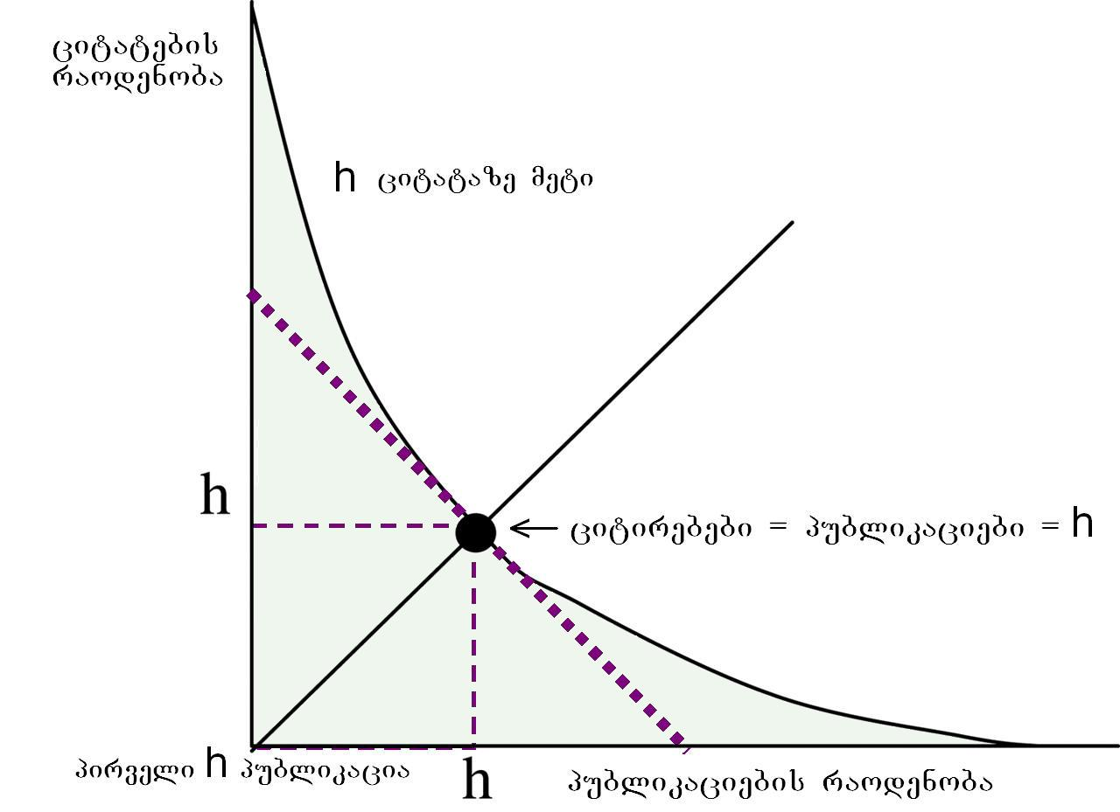
h - ინდექსი
მეცნიერის აკადემიური მაჩვენებელია h, თუ მას გამოქვეყნებული აქვს h რაოდენობის ნაშრომი და თითოეული ნაშრომი სხვა მეცნიერების მიერ ციტირებულ იქნა სულ მცირე h-ჯერ
www.ka.wikipedia.org/wiki/H_ინდექსი
Notes:
h ინდექსი, სხვადასხვა მონაცემთა ბაზაში (google scholar, web of science…) განსხვავებული შეიძლება იყოს ერთი და იმავე ავტორისთვის, რადგან მისი გამოთვლის კრიტერიუმები განსხვავება და ასევე, ინდექსი მნიშვნელოვნადაა დამოკიდებული მონაცემთა ბაზის სისრულეზე. შესაბამისად, თუ ავტორის h ინდექსი სხვადასხვაა სხვადასხვა მონაცემის მიხედვით, ეს ბუნებრივია.

Slide 7
h ინდექსი
დამოკიდებულია
მონაცემთა ბაზის სისრულესა და პროფილზე
მეცნიერების დარგზე
არ ითვალისწინებს
ავტორების თანმიმდევრობას
ციტატების კონტექსტს
თანაავტორთა რაოდენობას

Slide 8
ჟურნალის ციტირების ინდექსები
IF – Impact Factor
SCI - Science Citation Index
SSCI – Social Science Citation Index
AHCI – Art and Humanities Citation Index
SJR - SCImago journal rank
…..
Notes:
გარდა ავტორებისა და სტატიებისა, ბოლო დროს, განსაკუთრებულ მნიშვნელობას იძენს ჟურნალის ციტირების ინდექსები, რაც ჟურნალების რეიტინგულობის დადგენის მთავარი მექანიზმია. ციტირების ინდექსებით არის შესაძლებელი ჟურნალის სამეცნიერო სფეროზე გავლენის შეფასება.
Web of science-ის ვებგვერდზე Journal Citation Report-ის არჩევის შემდეგ, შეგიძლიათ იხილოთ ჟურნალების რეიტინგი იმპაქტ-ფაქტორის მიხედვით და ციტირებების საერთო რაოდენობა. გარდა ამისა, შესაძლებელია სამეცნიერო დარგების რეიტინგების გაცნობაც.
ვებგვერდზე https://www.scimagojr.com/ შეძლებთ მოიძიოთ ინფორმაცია ჟურნალების რეიტინგების შესახებ სიმაგოს (SCImago journal rank - SJR) ციტირების ინდექსის მიხედვით. ამასთანავე, ვებგვერდზე გამოქვეყნებულია სამეცნიერო სტატიების მიხედვით ქვეყნების რეიტინგიც.

Slide 9
IF
SJR
ითვალისწინებს არა მხოლოდ ციტირების საერთო რაოდენობას, არამედ ციტირების მონაცემებს წლების მიხედვით + ხარისხობრივ მაჩვენებელი
ჟურნალის წლიური სტატიების ციტირებათა რიცხვი / ამ ჟურნალში ბოლო 2 წლის განმავლობაში გამოქვეყნებული სტატიების რაოდენობა
NOTE! ყველა ინდექსი სტატისტიკურია და სრულად არ ასახავს სტატიის სამეცნიერო ღირებულებას და ავტორის პროფესიულ დონეს

Slide 10
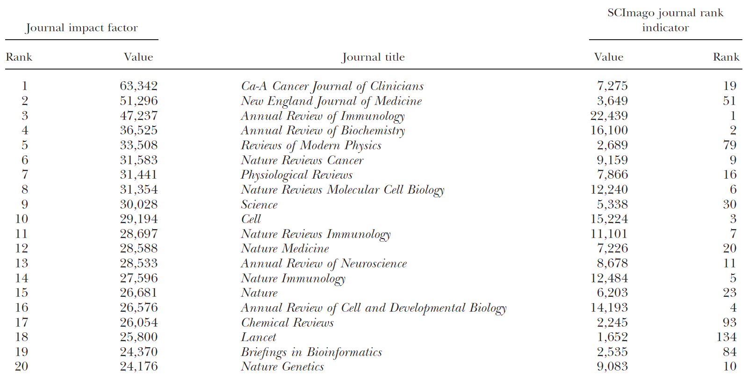
IF vs SCImago ყველაზე ციტირებადი ჟურნალები
Comparison of SCImago journal rank indicator with journal impact factor. Falagas M.E, et al.
Notes:
როგორც სლაიდიდან ჩანს, ბოლო პერიოდის ყველაზე ხშირად გამოყენებადი ორი ციტირების ინდექსის (IF და SCImago) მიხედვით ჟურნალების რეიტინგები მნიშვნელოვნად განსხვავდება ერთმანეთისგან. ამიტომ აუცილებელია, ჟურნალების შედარებისას ერთი და იმავე ციტირების ინდექსი იყოს გამოყენებული. აღნიშნული ციტირების ინდექსებს შორის განსხვავება ძირითადად უკავშირდება მათი გამოთვლის სხვადასხვა მეთოდოლოგიას და ეს განსხვავებები შემდეგ სლაიდზეა ახსნილი.

Slide 11
 | IF | SCImago
ორგანიზაცია | Thomson Scientific | SCImago research group
გამოიყენება | 1975 წლიდან | 2007 წლიდან
ხელმისაწვდომობა | ფასიანი | ღია
გამოცემები | 1900 წლიდან | 1960 წლიდან
ჟურნალების რაოდენობა | 7 934 | 13 208
რამდენ ენაზე იბეჭდება ნაშრომები | 30 | 50
განახლება | ყოველკვირეული | ყოველდღიური
ციტირებადი სტატია | ‘ციტირებადი’ (ორიგინალური და მიმოხილვა) | ყველა პუბლიკაცია
თვითციტირება | ითვლება | არ ითვლება
Notes:
ერთ-ერთი ყველაზე მნიშვნელოვანი სხვაობა IF და SCImago-ს ციტირების ინდექსებს შორის არის ის, რომ თვითციტირება SCImago-ს ციტირების ინდექსში არ ითვლება, რაც გულისხმობს იმას, რომ თუ ავტორი/ჟურნალი საკუთარი სტატიის ციტირებას ახდენს, ეს არ ახდენს ციტირების ინდექსზე გავლენას. აღნიშნული პრაქტიკა საკმაოდ გახშირდა ბოლო პერიოდში სამეცნიერო საზოგადოებაში და შესაბამისად, თვითციტირების გამორიცხვა რეიტინგების დათვლის დროს მნიშვნელოვან გავლენას ახდენს ინდექსის მაჩვენებელზე.

Slide 12
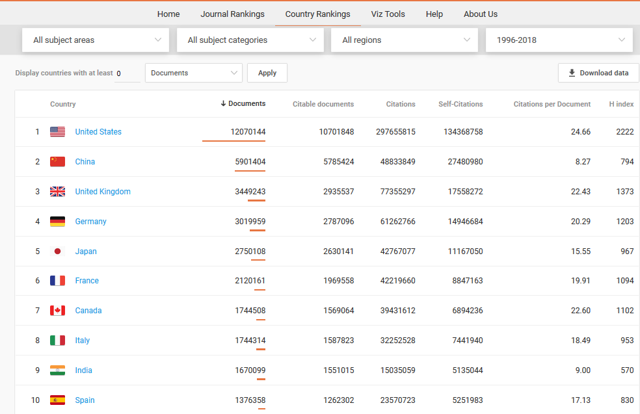

Slide 13
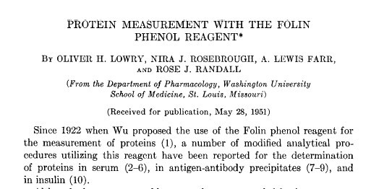
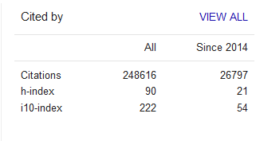
1900-2014 წწ გამოქვეყნებულ პუბლიკაციებს შორის ყველაზე ბევრი ციტირების მქონე სტატია
Notes:
აღსანიშნავია, რომ ყველაზე მეტი ციტირების მქონე სტატიის მთავარი ავტორის h ინდექსი არცთუ ისე მაღალია (90), რაც მიუთითებს იმას, რომ რაც არ უნდა ბევრი ციტირება ჰქონდეს მეცნიერის მიერ გამოქვეყნებულ ერთ სტატიას, ეს მნიშვნელოვან გავლენას არ ახდენს მეცნიერის h ინდექსზე, რადგან h ინდექსის მაღალი მაჩვენებლისთვის აუცილებელია ბევრი სამეცნიერო სტატიის გამოქვეყნება, რომელთა ციტირებების რაოდენობა გამოქვეყნებული სტატიების რაოდენობაზე მეტი იქნება.

Slide 15
რა ახდენს გავლენას ციტირებების რაოდენობაზე
კვლევის მნიშვნელობა
სიახლე
სამეცნიერო დარგი
ავტორი
ავტორთა რაოდენობა
სათაურის ინფორმატიულობა
კვლევის დიზაინი
Etc…
გრძელი/ კომპლექსური ტექსტი
Notes:
ციტირების ინდექსებზე გავლენას, გარდა საკითხის აქტუალურობისა და მნიშვნელობისა, გავლენას ახდენს ისეთი ფაქტორები, როგორიცაა გრძელი ტექსტი, ბევრი ავტორი, ავტორების რეპუტაცია, სათაური და ა.შ. რასაც, რეალურად, სტატიის მნიშვნელობაზე პირდაპირი გავლენა არ აქვს. შესაბამისად, არ შეიძლება სტატია/ჟურნალი/ავტორი განიხილებოდეს მნიშვნელოვნად მხოლოდ ციტირების ინდექსის მიხედვით.

Slide 16
თუმცა...
მეცნიერის შრომა და პუბლიკაციის მნიშვნელობა მხოლოდ ციტირებით არ განისაზღვრება
გრეგორი მენდელის სტატია გენეტიკური დამემკვიდრების კანონის შესახებ მის სიცოცხლეში არასოდეს ყოფილა ციტირებული...
ყველა დროის ყველაზე ციტირებად 100 სტატიას შორის არ შედის: აინშტაინის ფარდობითობის თეორია, ფლემინგის სტატია პირველი ანტიბიოტიკის შესახებ, უოთსონისა და კრეკის ნაშრომი დნმ-ს სტრუქტურის შესახებ...

Slide 17
ვინ არის ავტორი?
ოთხი ძირითადი კრიტერიუმი:
კვლევის/ნაშრომის კონცეპტუალიზაციაში არსებითი როლის შესრულება, ან მონაცემების ანალიზი და ინტერპრეტაცია; და
ნაშრომის შესრულებაში მნიშვნელოვანი ინტელექტუალური შრომის გაწევა, შინაარსის კრიტიკული შეფასება; და
საბოლოო ვერსიის დადასტურება, რომ მზადაა გამოსაქვეყნებლად; და
შეთანხმება ყველა იმ ასპექტის შესახებ რომელიც უკავშირდება ნაშრომის სიზუსტესა და მთლიანობას და დადასტურება, რომ ნებისმიერი სახის კითხვა შესაბამისად იქნა გამოკვლეული
Excerpts from Vancouver requirements, 2013
Notes:
ავტორობის შესახებ გაიდლაინები თითქმის ყველა ჟურნალს გამოქვეყნებული აქვს საკუთარ ვებგვერდზე და სტატიის ჟურნალში გაგზავნის დროს ავტორი ვალდებულია ხელმოწერით დაადასტუროს ავტორთა სიის შესაბამისობა. ავტორობის შესახებ მეტი ინფორმაცია შეიძლება მოიძიოთ: http://www.icmje.org/recommendations/browse/roles-and-responsibilities/defining-the-role-of-authors-and-contributors.html, ამასთანავე, ბოლო სლაიდზე დატანილია ინფორმაცია ავტორობის გაიდლაინების შესახებ.

Slide 18
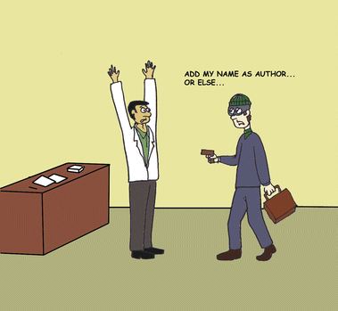
ავტორი
ავტორი/თანაავტორი
უნდა იცნობდეს ნაშრომის საბოლოო ვერსიას
მზად უნდა იყოს არგუმენტირებულად დაიცვას ნაშრომის შინაარსობრივი მხარე
შეეძლოს მაგ. მოკლე პრეზენტაციის დამოუკიდებლად ჩატარება ნაშრომის შესახებ
მზად უნდა იყოს დოკუმენტების ხელმოსაწერად, მაგ. ჟურნალში სტატიის გაგზავნისას, რომ იცი ცნობს საკუთარ ვალდებულებებს

Slide 19
Authorship vs acknowledgment
სათანადო ინტელექტუალური შრომა - ავტორი
ყველა დანარჩენი, ვინც ნაშრომზე იმუშავა - მოიხსენიება სტატიაში - acknowledged

Slide 20
ავტორების თანმიმდევრობა
მთავარი ავტორი
ძირითადად იწერება პირველი
თანაავტორები
თანმიმდევრობა დამსახურების მიხედვით
ანბანის მიხედვით
ბოლო ავტორი
უმეტესად, ხელმძღვანელი ან კვლევის მთავარი კოორდინატორი
პასუხისმგებელი ავტორის მითითება

Slide 21
საჭირო ინფორმაცია
International Committee of Medical Journal Editors: http://www.icmje.org/
Recommendations for the Conduct, Reporting, Editing, and Publication of Scholarly Work in Medical Journals, Updated December 2016: http://www.icmje.org/icmje-recommendations.pdf
COPE (committee on publication ethics): https://publicationethics.org/
Authorship and Authorship Responsibilities http://www.councilscienceeditors.org/resource-library/editorial-policies/white-paper-on-publication-ethics/

